Slide 1

Função Logarítmica
A Escala Richter e os terremotos
Prof. Ms. Cláudio C. Coelho
2015

Slide 2
Vídeos
Em 2011, ocorreu um terremoto no Japão, provocando
uma onda gigante (tsunami). Vejamos algumas imagens
e reportagens
https://youtu.be/-S1LZl3Oy_8
https://youtu.be/ijKc2PuZPI0
https://youtu.be/eKp5cA2sM28

Slide 3
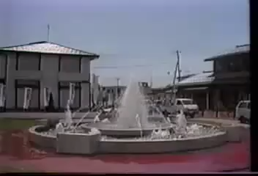

Slide 4


Slide 5


Slide 6
YouTube
Em 2011, ocorreu um terremoto no Japão, provocando
uma onda gigante (tsunami). Vejamos algumas imagens
e reportagens
1) https://www.youtube.com/watch?v=_RYKEPJSnOA (5:16)
2) https://www.youtube.com/watch?v=bx1khXB4SPY (4:19)
3) https://www.youtube.com/watch?v=xylDxj6-9dY (2:40)
(Este slide serve para quem NÃO baixou os vídeos no computador local)

Slide 7
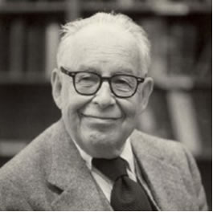
Durante o anúncio de um terremoto, sempre é falado sobre quantos graus o fenômeno atingiu na escala Richter. Mas afinal, o que é e como funciona essa unidade de medida?
Charles F. Richter, criador da escala Richter
A escala Richter foi criada em 1935 pelo sismólogo estadunidense Charles F. Richter, integrante do Instituto de Tecnologia da Califórnia. Richter, para a realização de sua escala, analisou as ondas sísmicas e coletou números de vários terremotos anteriormente registrados. Essa escala foi desenvolvida para medir a magnitude dos terremotos, que consiste no ato de quantificar a energia liberada no foco do terremoto.

Slide 8
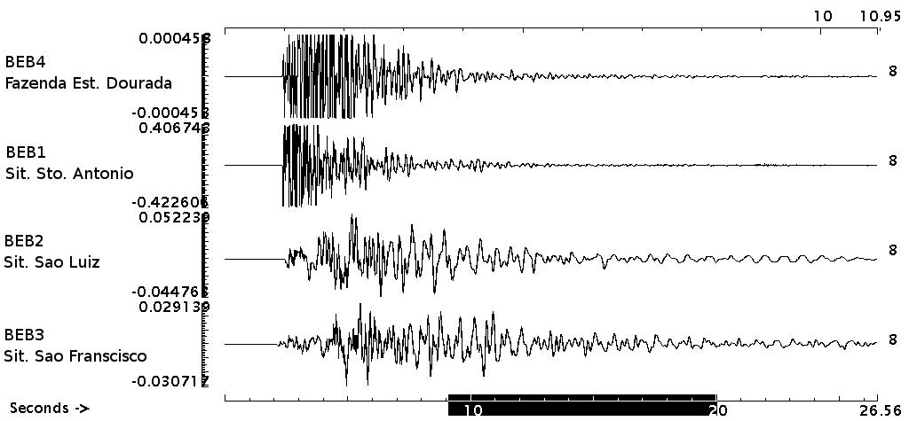
É uma escala que se inicia no grau zero e é infinita (teoricamente), no entanto, nunca foi registrado um terremoto igual ou superior a 10 graus na escala Richter
Os terremotos mais violentos já registrados atingiram 9,2 graus, no Alasca, em 1964, e 9,5 graus, em 1960, no Chile.
O terremoto no Chile, em 1960, atingiu uma área muito habitada, causando a morte de, aproximadamente, 5.700 pessoas, além de deixar mais de 2 milhões de feridos.
O poder de destruição de um terremoto não está relacionado apenas à sua magnitude, ou seja, nem sempre um sismo de maior magnitude será mais destrutivo que um de menor magnitude. Vários fatores influenciam nesse fenômeno: profundidade do hipocentro (ponto interior onde ocorre a fratura principal), a distância entre o ponto e o epicentro (local onde é registrada a maior magnitude dos abalos), as condições geológicas e a estrutura de engenharia dos edifícios atingidos.

Slide 9
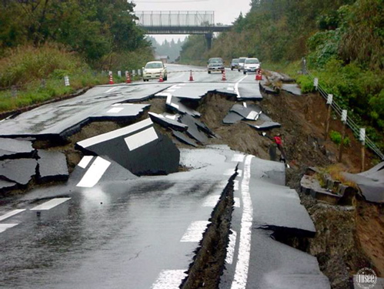
Em locais habitados, os terremotos podem ter, na maioria das vezes, os seguintes efeitos:
- Inferiores a 3,5 graus: raramente são notados.
- De 3,5 a 5,4 graus: geralmente sentido, mas raramente causa danos.
- Entre 5,5 a 6 graus: provocam pequenos danos em edifícios bem estruturados, no entanto, seus efeitos são arrasadores em edifícios de estrutura precária.
- De 6,1 a 6,9 graus: causa destruição em áreas de até 100 quilômetros de raio.
- De 8 a 8,5 graus: é considerado um abalo fortíssimo, causando destruição da infraestrutura.
- De 8,5 acima: destruição total.

Slide 10
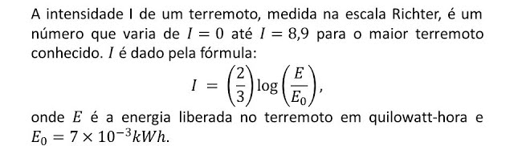
A equação proposta por Richter pode ser formulada de varias formas, dependendo das variáveis que se adotem para compor a equação.

Slide 11
Veja na tabela a energia liberada em alguns terremotos.
Magnitude | Energia liberada em joules | Ocorrência
2,0 | 6,3×10⁷ = 63.000.000 J | Praticamente imperceptível
5,0 | 2,0×10¹² | Bomba atômica em Hiroshima, Japão 1945
6,7 | 7,1×10¹⁴ | Estados Unidos(Los Angeles) 1994
6,9 | 1,4×10¹⁵ | Armênia, 1998
7,0 | 2,0×10¹⁵ | Magnitude de referência para grandes terremotos
7,2 | 4,0×10¹⁵ | Japão(Kobe), 1995
7,4 | 7,9×10¹⁵ | Turquia, 1999
7,8 | 1,6×10¹⁵ | China(Tangshan), 1976
7,9 | 4,4×10¹⁶ | Japão(Tóquio e Yokohama), 1923 e China 2008
8,1 | 8,7×10¹⁶ | México (Cidade do México), 1985
8,3 | 1,8×10¹⁷ | Estados Unidos (São Francisco) 1906
8,6 | 5,0×10¹⁷ | Chile, 1960
8,8 | - | Chile, 2010

Slide 12
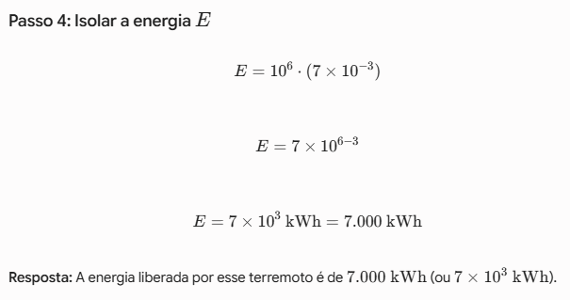
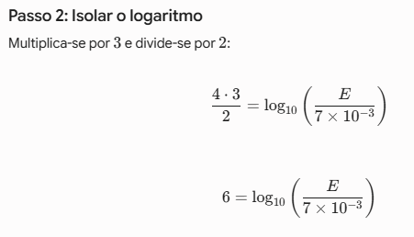
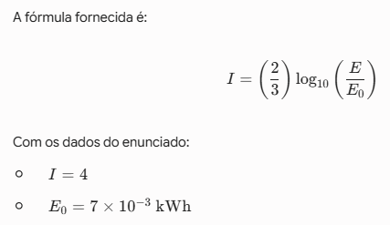
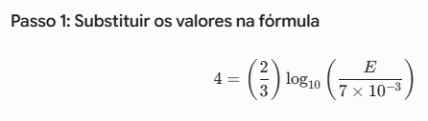
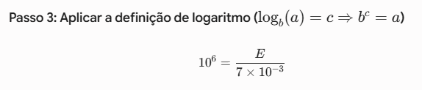
Calculando....
Considere um terremoto com intensidade (I) de 4 pontos no escala Richter

Slide 13
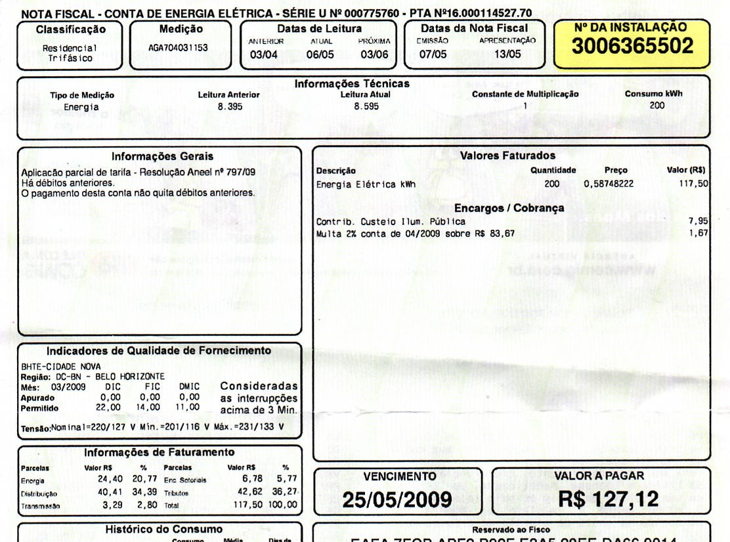
O que é kwh??
É uma das unidades usadas para indicar uma quantidade de energia.
Usada, por exemplo, nas contas de energia de nossas casas!

Slide 14
Calculando as energias liberadas (em quilowatt-hora), para terremotos com intensidades de:
I = 1 0,22 kwh
I= 2 7 kwh
I= 3 221 kwh (gasto mensal de energia de uma casa)
I= 4 7.000 kwh
I = 5 200.000 kwh
I= 6 7.000.000 kwh
I= 7 221.000.000 kwh
I= 8,9 (o Terremoto do Japão em 2011 teve 8,9 pontos na escala Richter)
1,5 x 10¹¹ = 150.000.000.000 kwh
= 150.000.000 Mwh
(150 milhões de megawatt-hora)

Slide 15
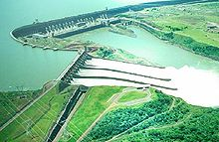
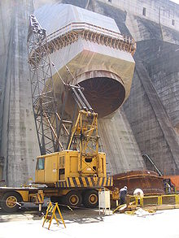
Comparando os valores encontrados com a produção de energia da Usina de Itaipu...
Itaipu produz uma média de 90 milhões de megawatts-hora (MWh) por ano.
Ou seja...a energia liberada pelo principal terremoto de mar/2011 no Japão (150 milhões de Mwh) é QUASE o que Itaipu produz em 2 anos!!

Slide 16
Fontes de pesquisa:
http://www.brasilescola.com/geografia/escala-richter.htm
http://www.iag.usp.br/~marcelo/bebedouro/rpreliminar/index.html
http://www.japaoemfoco.com/terremoto-%E7%81%BD-no-japao/
http://www.infoescola.com/geografia/escala-richter/
http://pt.wikipedia.org/wiki/Usina_Hidrel%C3%A9trica_de_Itaipu

